Slide 1
Physiopathologie des infections bactérienne
Cours de Microbiologie
AIBECHE.MEA
^{CHU Constantine}
aibeche@yahoo.com
Notes:
Madame la présidente , honorble assistante
j’ai le plaisir de vous présenter aujourd’hui notre étude intitulée : « Émergence du gène blaND au CHU de Constantine ».

Slide 2
PLAN
Introduction
Historique
Définitions
Le microbiote Humain
Physiopathologie bactérienne
Moyens de défense de l’hote contre une infection
Stratégies de la bactérie pour échapper aux défenses de l’hôte: Facteurs de pathogénicité
Conclusion
Notes:
Ce travail s’inscrit dans un contexte de résistance antimicrobienne en constante progression, notamment chez les entérobactéries productrices de carbapénémases (EPC).
Ces bactéries occupent une place centrale dans la pandémie mondiale de résistance aux antibiotiques. Leur dangerosité réside dans leur résistances associées à plusieurs classes d'antibiotiques,
conduisant dans certains cas à des souches panrésistantes , qui ménent parfois à des véritables impasses thérapeutiques, mettant en péril la prise en charge efficace des infections nosocomiales.
Notre objectif principal était de caractériser, sur les plans phénotypique et moléculaire, les souches d’EPC isolées au CHU de Constantine, et d’évaluer l’évolution épidémiologique du gène bla<sub>NDM</sub>, reconnu comme un marqueur émergent et préoccupant de résistance.

Slide 3
INTRODUCTION
La Microbiologie est la science des micro-organismes les plus petits des êtres vivants : elle groupe la Bactériologie et la Virologie.
Exposition de tout individu aux bactéries est inévitable
Association constante de bactéries avec la surface du corps: Flore bactérienne normale ( Installation dès naissance )
Au cours de l’évolution, développement de moyens de défense contre les bactéries
Notes:
Ce travail s’inscrit dans un contexte de résistance antimicrobienne en constante progression, notamment chez les entérobactéries productrices de carbapénémases (EPC).
Ces bactéries occupent une place centrale dans la pandémie mondiale de résistance aux antibiotiques. Leur dangerosité réside dans leur résistances associées à plusieurs classes d'antibiotiques,
conduisant dans certains cas à des souches panrésistantes , qui ménent parfois à des véritables impasses thérapeutiques, mettant en péril la prise en charge efficace des infections nosocomiales.
Notre objectif principal était de caractériser, sur les plans phénotypique et moléculaire, les souches d’EPC isolées au CHU de Constantine, et d’évaluer l’évolution épidémiologique du gène bla<sub>NDM</sub>, reconnu comme un marqueur émergent et préoccupant de résistance.

Slide 4
PLAN
Introduction
Historique
Géneralités - Définitions
Le microbiote Humain
Physiopathologie bactérienne
Moyens de défense de l’hote contre une infection
Stratégies de la bactérie pour échapper aux défenses de l’hôte: Facteurs de pathogénicité
Conclusion
Notes:
Ce travail s’inscrit dans un contexte de résistance antimicrobienne en constante progression, notamment chez les entérobactéries productrices de carbapénémases (EPC).
Ces bactéries occupent une place centrale dans la pandémie mondiale de résistance aux antibiotiques. Leur dangerosité réside dans leur résistances associées à plusieurs classes d'antibiotiques,
conduisant dans certains cas à des souches panrésistantes , qui ménent parfois à des véritables impasses thérapeutiques, mettant en péril la prise en charge efficace des infections nosocomiales.
Notre objectif principal était de caractériser, sur les plans phénotypique et moléculaire, les souches d’EPC isolées au CHU de Constantine, et d’évaluer l’évolution épidémiologique du gène bla<sub>NDM</sub>, reconnu comme un marqueur émergent et préoccupant de résistance.

Slide 5
I- Généralités -Définitions
1.1 Modes de vie des bactéries
Saprophytisme: Forme de nutrition permettant à un organisme d’utiliser des matières organiques en décomposition .
Les bactéries saprophytes sont des bactéries de l’environnement ,elles y vivent et s’y nourrissent (eaux, sol,surface).
Leur présence dans l’organisme humain est en général transitoire.
Parasitisme: Forme de vie d’un organisme aux dépend d’un autre être vivant

Slide 6
Commensalisme : ( du latin cum: avec et mensa : table) Type d’association conduisant deux espèces différentes d’organisme à vivre ensemble, sans que l’une nuise à l’autre, et où parfois l’une des espèces se procure de la nourriture, une protection ou d’autres avantages.
Ex: L’hôte et le commensal « mange à la même table » la proximité des deux permet au commensal de se nourrir de substance capturées et ingérées par l’hôte et le commensale se voit souvent offrir un abri en vivant sur ou dans l’hôte.
Bactéries commensales: Hôtes physiologiques du corps humain⇒ Flores commensales

Slide 7
1. 2-Définition du pouvoir pathogène et de la virulence
Pouvoir pathogène ou pathogénicité: Ensemble des mécanismes conditionnant le type de maladie dépendant d’une bactérie .
Virulence: capacité de la bactérie à déclencher une maladie infectieuse (Notion quantitative: dose infectieuse)
Bactéries pathogènes: Bactéries capables de provoquer une maladie chez un sujet dont les mécanismes de défense sont normaux.
Bactéries pathogènes opportunistes: certaines bactéries peuvent devenir pathogènes lorsque les défenses de l’hôte sont affaiblies.

Slide 8
Classification des interactions
Transit: absence d’implantation de bactérie sur hôte
Colonisation: présence de bactéries sur le revêtement cutanéo-muqueux sans provoquer de dommage pour l’hôte.
Colonisation par bactéries pathogènes: Portage (porteurs sains)
Maladie infectieuse: Conflit hôte-bactérie aboutissant à des lésions chez hôte infecté (Maladie). Transmission d’un individu à l’autre (Infection).

Slide 9
II. Physiopathologie bactérienne
Pour induire une maladie , une bactérie pathogène doit :
1-Conserver un réservoir ( d’ autres humains, des animaux, environnement)
2- Etre transportée vers l’hôte et y entrer
3- Adhérer, coloniser et/ou envahir les cellules ou les tissus de l’hôte
4- Echapper aux mécanismes de défense de l’hôte
5-Se multiplier
6- Nuire à l’hôte
7-Quitter l’hôte et retourner au réservoir ou atteindre un nouvel hôte

Slide 10
II.1.Différents modes de transmission
Notion de réservoir de bactéries (homme, animaux, sol): maladie strictement humaine, zoonose,..
Transmission directe: contamination par contact avec réservoir (contact direct avec individu ou animal infecté)
Transmission indirecte: contamination par intermédiaire d’objet infecté, aliment contaminé, eau,…Notion de survie de bactérie dans environnement pendant un certain délai.
Transmission horizontale ( inter-humaine ) ou verticale (in-utéro).

Slide 11
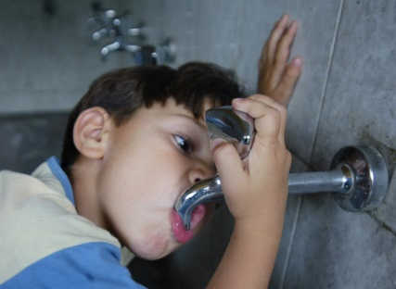
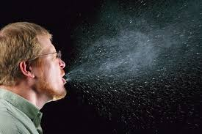
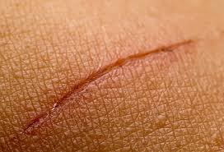
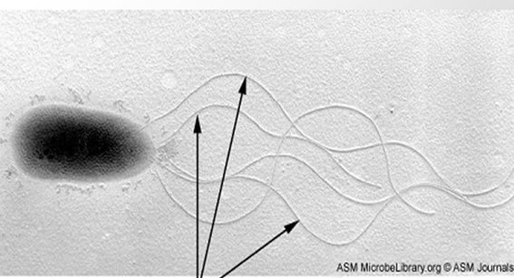
II.2-Différentes voies de contamination -
Porte d’entrée: contamination possible par
Voie digestive: ingestion d’eau ou aliments contaminés (Salmonella Typhi)
Voie respiratoire: inhalation d’aérosols contaminés (Legionella pneumophilia )
Voie cutanée: inoculation par contact (plaie souillée)( Staphylococcus aureus)
Voie transcutanée: piqûre d’insecte vecteur de (bactéries Yersinia pestis)
Voie sexuelle: Infections sexuellement transmissibles (Treponema pallidum)
Voie urinaire: infection par voie ascendante

Slide 12
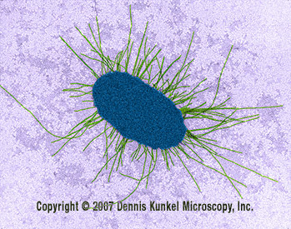
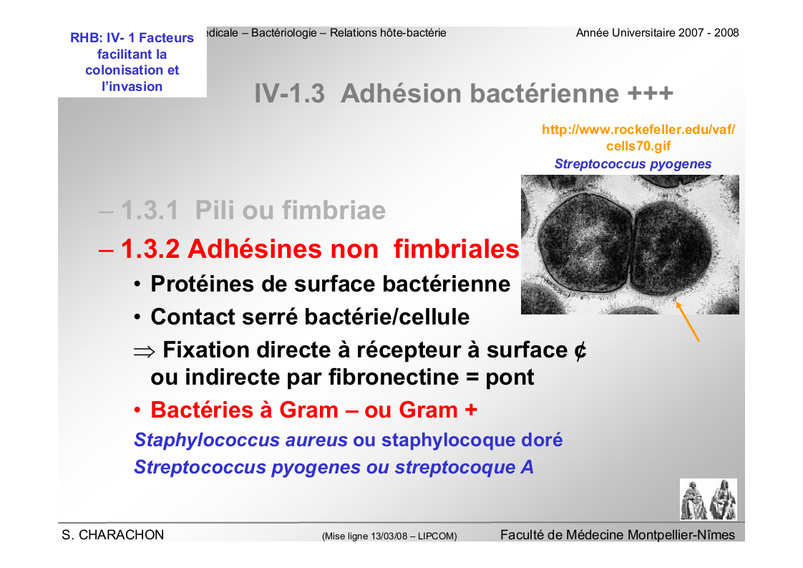
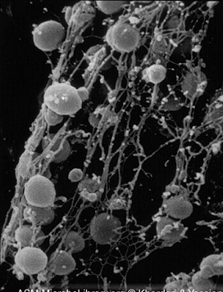
Adhérence et colonisation par la bactéries pathogène
III.3- Modalités d’une infection
Après pénétration dans l’hôte , la bactérie pathogène doit être capable de se fixer sur les cellules et les tissus de l’hôte grâce aux adhésines :
Fimbriae ou Pili d’origine protéique
Adhésines non fimbriales ( protéine de surface bactérienne)
Film ou Slim de nature polysaccharidique , il permet de faire adhérer les bactéries entre elles et ainsi d’éviter la phagocytose et les antibiotiques.

Slide 13
Invasion des tissus de l’hôte
Sécrétion d’enzymes hydrolytiques entrainant la destruction des tissus facilitant dissémination des bactéries.
Ex : protéases, DNAses, hyaluronidases,
Collagénases, kinases,…
Ex :Bactéries pyogènes +++
Staphylococcus aureus, Streptococcus pyogenes ou streptocoque A

Slide 14
Toxines protéiques bactériennes (Exotoxine)
Sécrétion à l’extérieur de bactérie ⇒⇒⇒⇒ diffusion dans
organisme : Action à distance
– Activité au niveau de cellules cibles
– Certaines ont un pouvoir toxique très élevé
– Parfois rôle majeur dans l’expression clinique de la maladie
Tétanos Clostridium tetani
Diphtérie Corynebacterium diphteriae
Botulisme Clostridium botulinum
Cholera Vibrio cholerae
3 types suivant structure et mécanisme d’action
a/Toxines de type A-B
b/Cytolysines ou hémolysines
c/Superantigènes

Slide 15
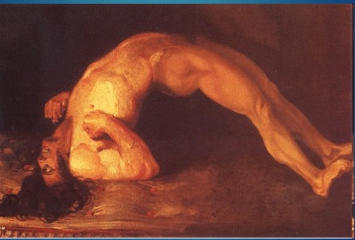

Slide 16
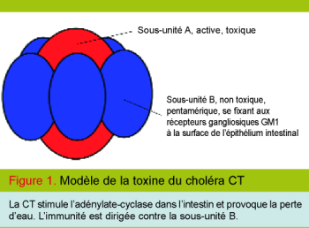
a/Toxines de type A-B +++
Structure: 2 portions
Portion A: activité enzymatique responsable de toxicité
Portion B: liaison avec récepteur de cellule cible

Slide 17
b/Cytolysines ou hémolysines
Toxines provoquant une rupture membranaire de la cellule cible
2 types:
• Protéine venant s’intégrer dans la membrane de la cellule provoquant la formation de pores membranaires causant la lyse cellulaire avec fuite des constituants cellulaires ;
( ex :Streptolysine O du Streptococcus pyogenes (Strepto A)
Enzymes déstabilisant la membrane par action au niveau
des phospholipides membranaires: phospholipases ou lécithinases
(ex Toxine α de Clostridium perfringens )

Slide 18
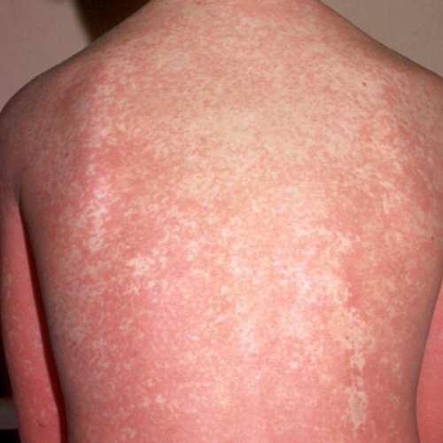
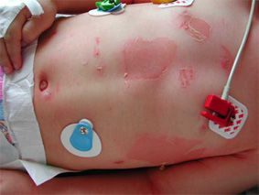
Superantigènes
Hyperstimulation des lymphocytes T de type CD4+ (helper)
production en excès de IL-2 et TNFα provoquant une réaction inflammatoire
Toxine du Toxic Shock Syndrom S. aureus
Toxine pyrogénique streptococcique Streptocoque A

Slide 19
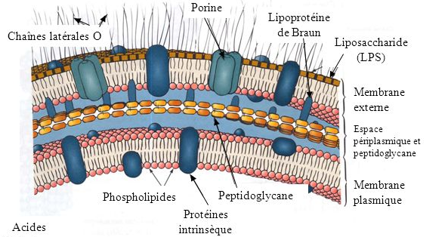
Endotoxine de nature LPS
Les bactéries Gram Négatif ont un LPS dans la membrane externe de leur paroi, qui dans certaines circonstances , est toxique pour l’hôtes spécifiques.
Ce LPS est une endotoxine ( fixé à la bactérie et libéré lorsque celle-ci se lyse.)
L’ élément toxique du LPS est le lipide A

Slide 20
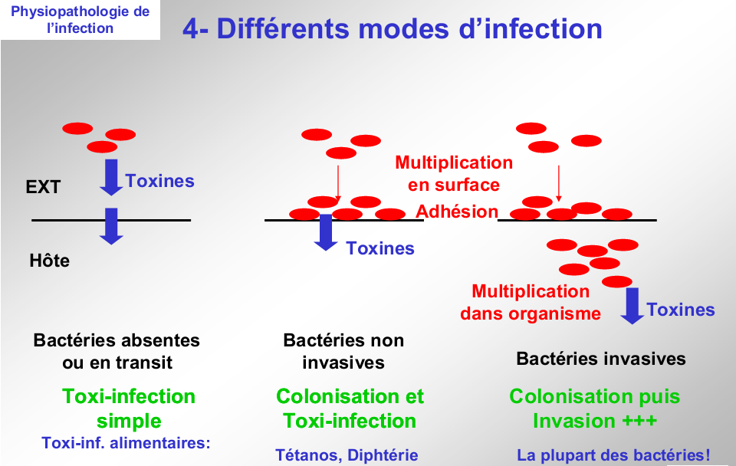

Slide 21
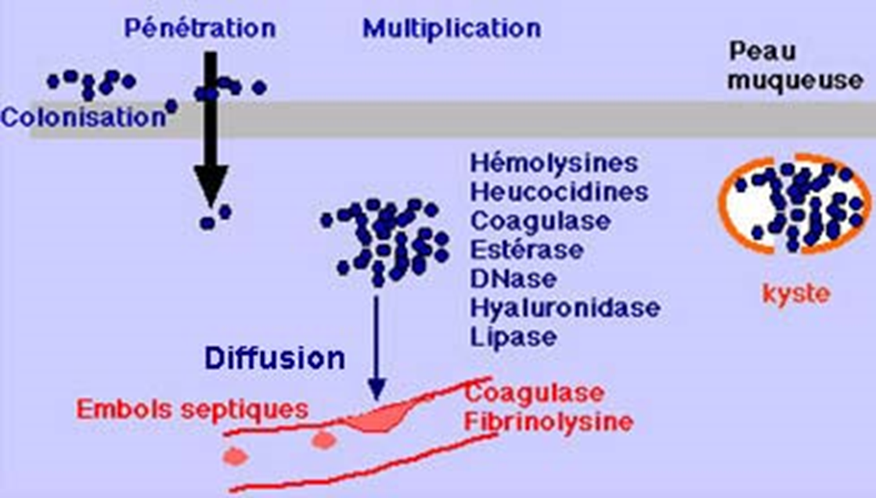

Slide 22
Etapes du processus infectieux
1ère étape: Colonisation du revêtement cutanéo-muqueux
2ème étape: Invasion
– Franchissement de barrière cutanéo-muqueuse
– Inflammation au niveau de porte d’entrée
(secondaire à multiplication bactérienne)
⇒⇒⇒⇒ Infection localisée +/-
3ème étape: Dissémination de bactérie à partir de porte d’entrée
– Dissémination par voie sanguine ou lymphatique
– Localisation secondaires: métastases septiques
– Sepsis (infection généralisée)
-atteinte d’organes secondaires

Slide 23
III- Moyens de défense de hôte contre l’infection bactérienne
III.1- Immunité non spécifiques ( Défense générale)
A-Barrières cutanéo-muqueuses
B- Réaction inflammatoire ou Immunité innée
III.2-Immunité acquise spécifique: Défense ciblée sur un type de bactérie: Immunité acquise spécifique

Slide 24
III.1- Immunité non spécifique
A- Barrières cutanéo-muqueuses
Première ligne de défense
But: Empêcher l’implantation des bactéries. pathogènes Rôle primordial des épithéliums
Peau / Muqueuses

Slide 25
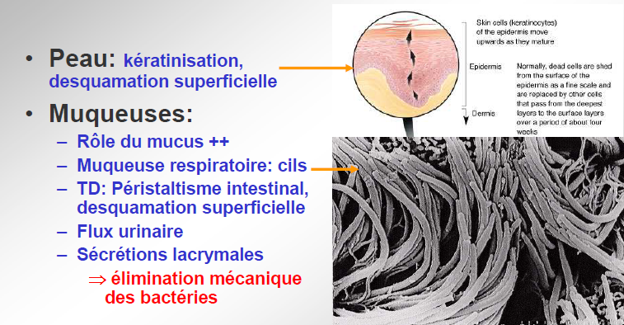
Barrière cutanéo-muqueuses
Barrière Physique
S.Charachon 2008

Slide 26
Barrière chimique
Peau:
- pH acide et sécheresse
La présence d’acides gras (lipides toxique et de lysosyme ) dans les sécrétions des glandes sébacées et sudoripares entraîne l’inhibition de certaines bactéries et de certains champignons
• Muqueuses:
- pH acide: estomac, urine, vagin
Sécrétions de produits anti-bactériens dans le mucus: lysozyme, lactoferrine, peptides toxiques ou défensines, IgA sécrétoires.
Ex: Les sécrétions lacrymales contiennent une enzyme: le lysosyme actif contre la paroi des Bactéries à Gram positif.

Slide 27
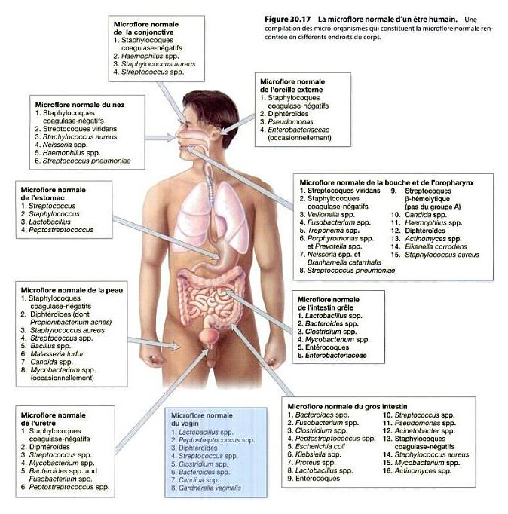
Barrière biologique
Flores commensales
Chez l’Homme :
Peau :10 ¹² Bactéries
Bouche :10 ¹⁰ Bactéries
TD: 10 ¹² organismes ( bactéries , levures ) par gramme de poids humide
( 400 espèces bactériennes différentes)
Les bactéries commensales inhibent la croissance de bactéries pathogènes

Slide 28
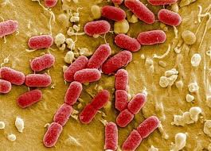
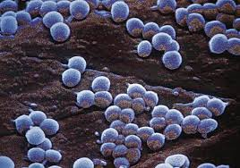
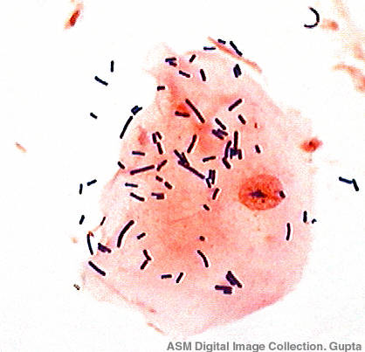
Flore commensale cutanéo-muqueuse
Flore commensale cutanée
Colonisation normale de la peau par un mélange de cocci et bacilles à Gram Positif (Staphylococcus epidermidis ,Staphylococcus saprophyticus, Corynébactéries, Propionibacterium acnes)
Flore commensale des muqueuses
Existe au niveau de toutes muqueuses
Sauf:
- Voies respiratoires basses
- Le tractus urinaire
- Les Voies géniales hautes: utérus, trompes , les ovaires

Slide 29
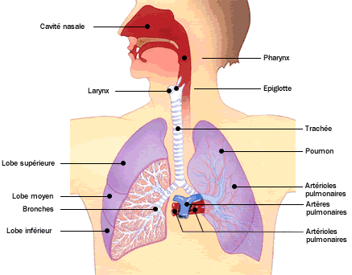
Pas de flore au niveau des muqueuses
Des voies respiratoires basses
- Des voies géniales hautes: utérus, trompes , les ovaires

Slide 30
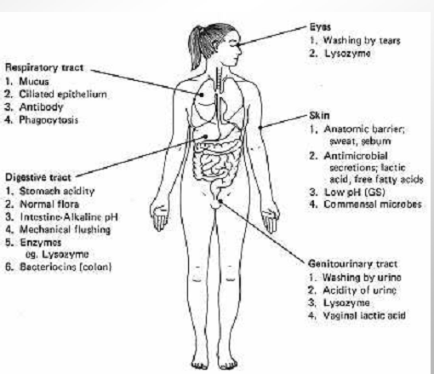

Slide 31
Peau saine = Barrage continu infranchissable par les bactéries!
Risque d’infection si:
- Lésion cutanée (plaie, brûlure,…)
Introduction de matériel étranger (cathéter)
Muqueuses = Portes d’entrée plus faciles à franchir que la peau
La plupart des infections spontanées ont pour point de départ la surface d’une muqueuse.

Slide 32
B- La réaction inflammatoire ou Immunité innée
L’immunité innée : 2 ère ligne de défense (après entrée de
bactérie dans organisme)
But: Elimination rapide de agent pathogène présent dans un tissu normalement stérile.
Réponse immédiate basée sur la reconnaissance d’antigènes bactériens très conservés
Effecteurs: Cellules phagocytaires (phagocytose) et protéines inflammatoires (dans tissus et sang)
- Activation du complément
- Cytokines et chimiokines

Slide 33
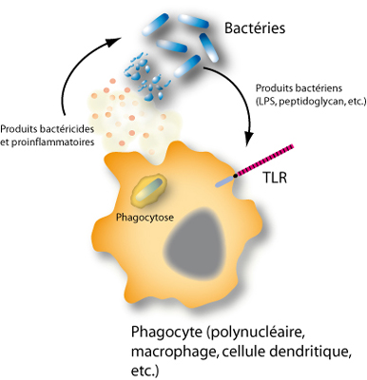
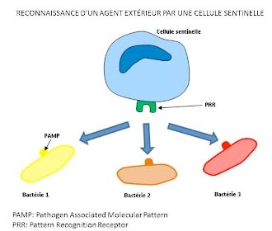
La réponse immunitaire innée est induite par un signal Danger émis par l’intéraction spécifique entre:
PAMPs (Pathogen-associated molecular patterns) c’est une structures microbiennes
- Bactéries à gram négatif: lipopolysaccharide (LPS) (lipide A)
- Bactéries à gram positif: peptidoglycane, acides lipoteichoïques
PRR( Pattern-recognition receptors ): ce trouvant sur les cellules de l’hôte comme le recepteur du macrophage CD14

Slide 34
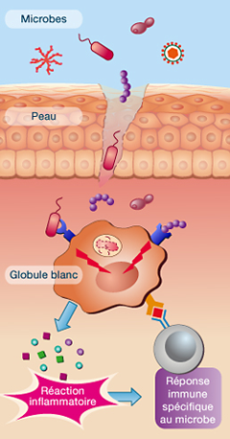

Slide 35
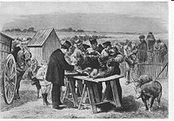
Vaccination contre le charbon du mouton
En 1881 , l'équipe de Pasteur met au point le vaccin contre le charbon des moutons
En 1888, vaccin contre la rage

Slide 36
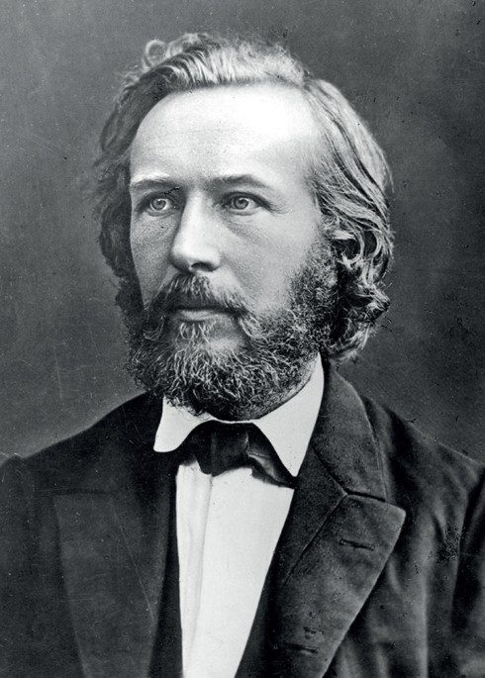
INTRODUCTION
En 1886, Haeckel crée le terme de protistes pour désigner, entre le monde animal et le monde végétal, les êtres unicellulaires et les êtres pluricellulaires sans tissu différencié.
The Origine of eucaryote
Notes:
Ce travail s’inscrit dans un contexte de résistance antimicrobienne en constante progression, notamment chez les entérobactéries productrices de carbapénémases (EPC).
Ces bactéries occupent une place centrale dans la pandémie mondiale de résistance aux antibiotiques. Leur dangerosité réside dans leur résistances associées à plusieurs classes d'antibiotiques,
conduisant dans certains cas à des souches panrésistantes , qui ménent parfois à des véritables impasses thérapeutiques, mettant en péril la prise en charge efficace des infections nosocomiales.
Notre objectif principal était de caractériser, sur les plans phénotypique et moléculaire, les souches d’EPC isolées au CHU de Constantine, et d’évaluer l’évolution épidémiologique du gène bla<sub>NDM</sub>, reconnu comme un marqueur émergent et préoccupant de résistance.

Slide 37
INTRODUCTION
Notes:
Ce travail s’inscrit dans un contexte de résistance antimicrobienne en constante progression, notamment chez les entérobactéries productrices de carbapénémases (EPC).
Ces bactéries occupent une place centrale dans la pandémie mondiale de résistance aux antibiotiques. Leur dangerosité réside dans leur résistances associées à plusieurs classes d'antibiotiques,
conduisant dans certains cas à des souches panrésistantes , qui ménent parfois à des véritables impasses thérapeutiques, mettant en péril la prise en charge efficace des infections nosocomiales.
Notre objectif principal était de caractériser, sur les plans phénotypique et moléculaire, les souches d’EPC isolées au CHU de Constantine, et d’évaluer l’évolution épidémiologique du gène bla<sub>NDM</sub>, reconnu comme un marqueur émergent et préoccupant de résistance.

Slide 38
 | Bacteria | Eucarya
Noyau délimité par une enveloppe | Non | Oui
ADN lié à des histones | Non | Oui
Chromosome | 01 circulaire | > 01 linéaire
Plasmides | Nombreux | Absence
Nucléole | Non | Oui
Les organites | Absence | Mitochondries Appareil de Golgi Réticulum endoplasmique
Cytosquelette | Rudimentaire | Oui
Respiration | Membrane cytoplasmique | Mitochondries
Peptidoglycane dans la paroi cellulaire | Oui | Non
Transport des nutriments et des déchets | Actif ou facilité | Endo et exocytose
Taille des ribosomes | 70S | 80S

Slide 39
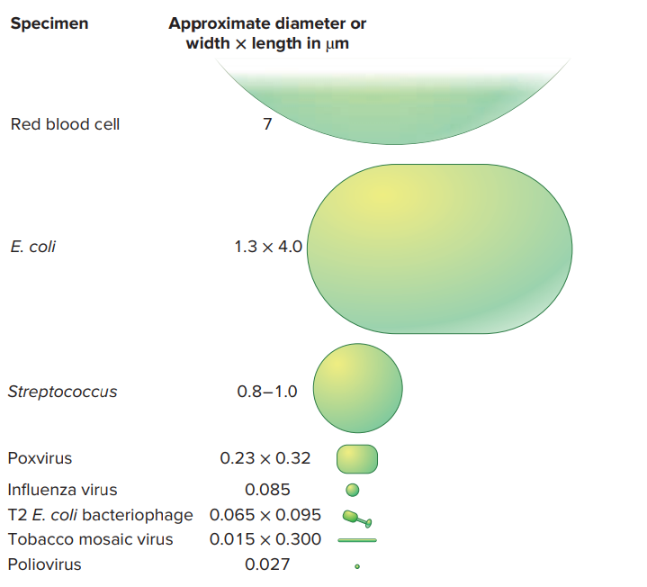

Slide 40
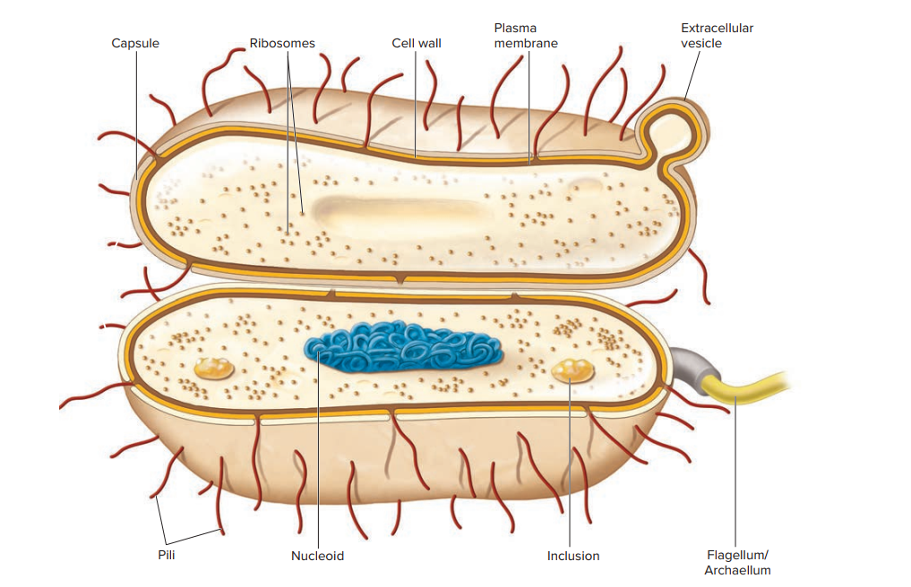

Slide 41
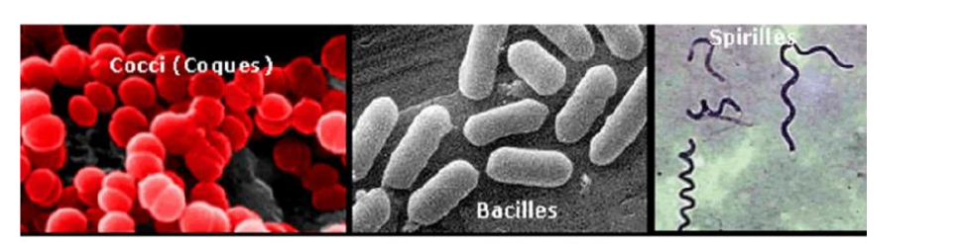
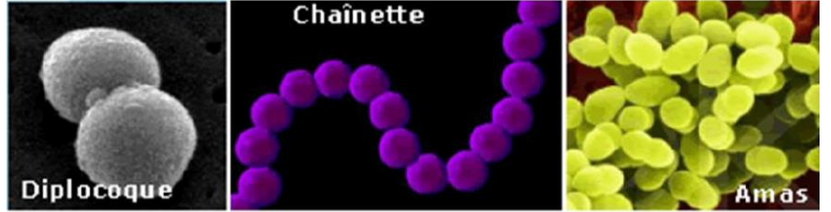
Formes bactériennes
Association des bactéries
Notes:
Ce travail s’inscrit dans un contexte de résistance antimicrobienne en constante progression, notamment chez les entérobactéries productrices de carbapénémases (EPC).
Ces bactéries occupent une place centrale dans la pandémie mondiale de résistance aux antibiotiques. Leur dangerosité réside dans leur résistances associées à plusieurs classes d'antibiotiques,
conduisant dans certains cas à des souches panrésistantes , qui ménent parfois à des véritables impasses thérapeutiques, mettant en péril la prise en charge efficace des infections nosocomiales.
Notre objectif principal était de caractériser, sur les plans phénotypique et moléculaire, les souches d’EPC isolées au CHU de Constantine, et d’évaluer l’évolution épidémiologique du gène bla<sub>NDM</sub>, reconnu comme un marqueur émergent et préoccupant de résistance.

Slide 42
Arrangement bactérien
Les cellules bactériennes peuvent également être classées en fonction de leur arrangement, ou style de groupement.
Les principaux facteurs influençant l'arrangement d'un type de cellule particulier sont son mode de division pendant la croissance et la façon dont les cellules restent attachées par la suite.
La plus grande variété d'arrangements se retrouve dans les cocci, qui peuvent être uniques, en paires (diplocoques), en tétrades (groupes de quatre), en amas irréguliers (comme chez les staphylocoques), ou en groupes de quatre (comme chez les bactéries).

Slide 43
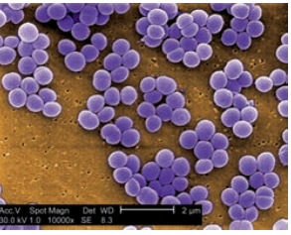
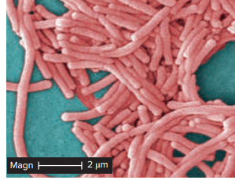
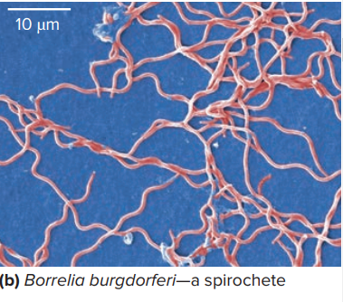
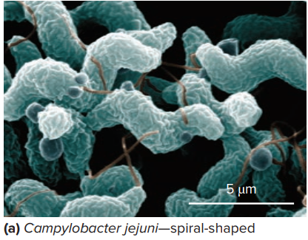
(a) : Staphylococcus aureus
Grappe de raisin
(a) : Legionella pneumophila
Aspect en chainette

Slide 44
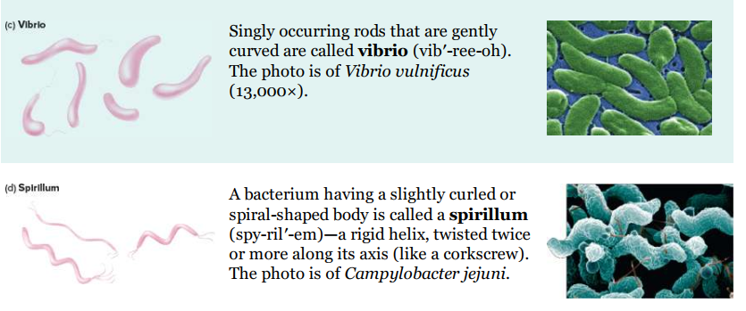
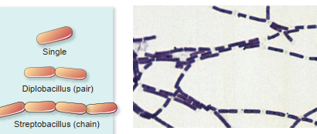

Slide 45
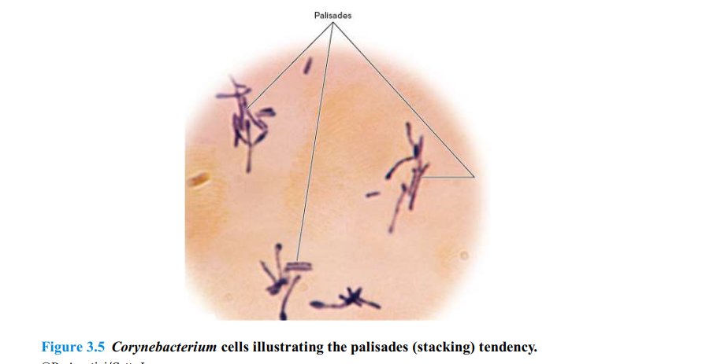
La disposition des bâtonnets est moins variée, car ils ne se divisent que dans un seul plan. Ils se présentent soit comme cellule unique, soit en paire de cellules dont les extrémités sont attachées (diplobacilles), soit en chaîne de plusieurs cellules (streptobacilles).
La disposition en palissades typique des espèces de Corynebacterium sp,

Slide 46
Taxonomie bactérienne
Récemment, les techniques de biologie moléculaire ont changé la façon de classer les bactéries.
La définition de l’espèce tient compte à la fois des caractères génotypiques et phénotypiques. « L’espèce est constituée d’un groupe de souches génomiquement cohérent et montrant un haut degré de similitudes vis-à-vis de plusieurs caractères indépendants testés au moyen de méthodes standardisées ».

Slide 47
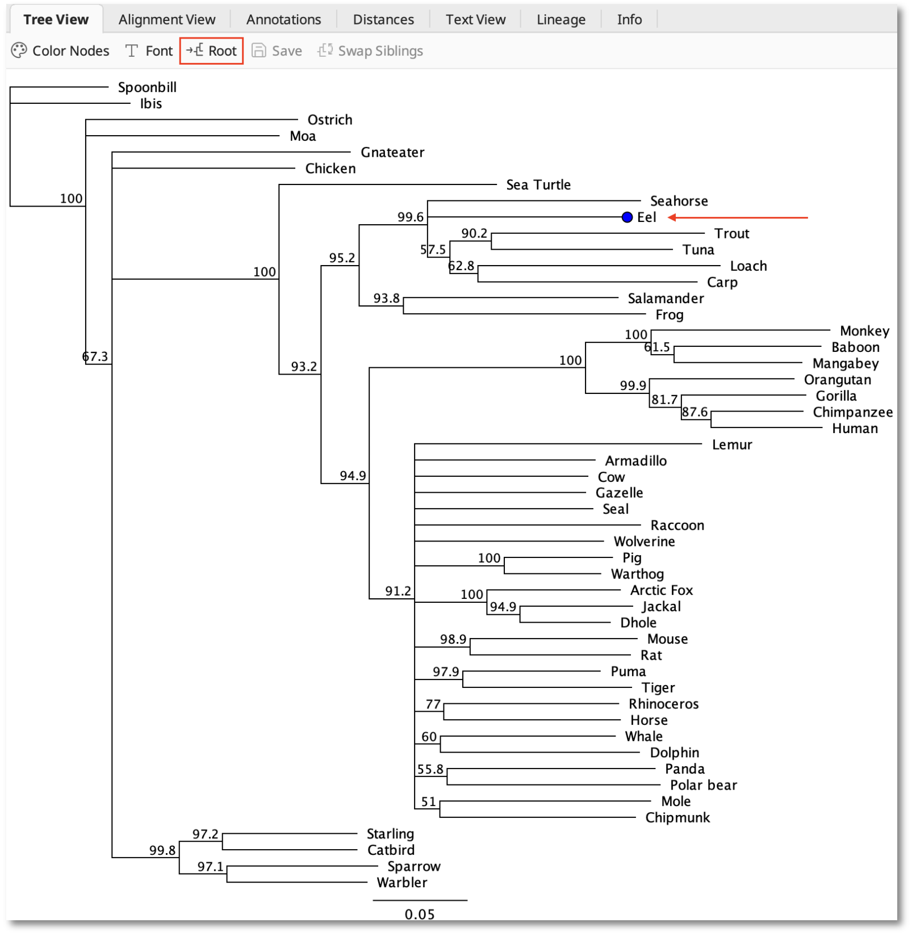
Arbre phylogénique

Slide 48
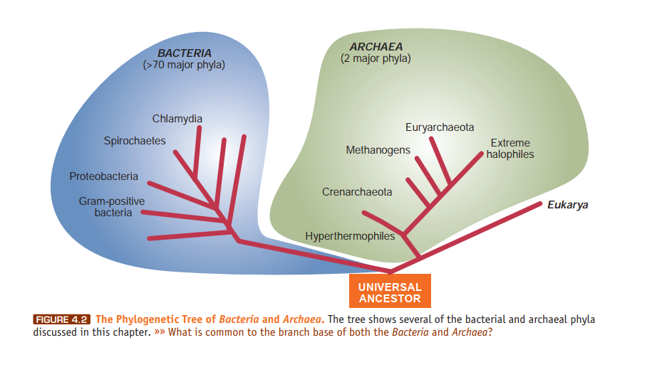

Slide 49

NGS

Slide 50
Anatomie fonctionnelle des bactéries
La taille des bactéries varie de 0.2 à 10 µm.
Visibilité possible au microscope optique ou au microscope électronique .
Elles peuvent être distinguées par divers procédés physiques et chimiques et leurs constituants bactériens libérés, étudiés.
Notes:
Ce travail s’inscrit dans un contexte de résistance antimicrobienne en constante progression, notamment chez les entérobactéries productrices de carbapénémases (EPC).
Ces bactéries occupent une place centrale dans la pandémie mondiale de résistance aux antibiotiques. Leur dangerosité réside dans leur résistances associées à plusieurs classes d'antibiotiques,
conduisant dans certains cas à des souches panrésistantes , qui ménent parfois à des véritables impasses thérapeutiques, mettant en péril la prise en charge efficace des infections nosocomiales.
Notre objectif principal était de caractériser, sur les plans phénotypique et moléculaire, les souches d’EPC isolées au CHU de Constantine, et d’évaluer l’évolution épidémiologique du gène bla<sub>NDM</sub>, reconnu comme un marqueur émergent et préoccupant de résistance.

Slide 51
Anatomie bactérienne
STRUCTURES CONSTANTES
Matériel nucléaire
Ribosomes
Membrane plasmique
Paroi
STRUCTURES FACULTATIVES
Plasmides
Mésosome
Capsule
Pili
Flagelles
Inclusions cytoplasmiques
Notes:
Les objectifs de cette étude étaient multiples :
Évaluer les profils de résistance des souches par antibiogramme.
Confirmer la production de carbapénémases, par des tests phénotypiques et moléculaires.
Identifier les gènes impliqués,
Établir une épidémiologie moléculaire des isolats.
Et enfin, explorer les mécanismes de co-résistance, notamment la présence simultanée de BLSE ou de méthylases.

Slide 52
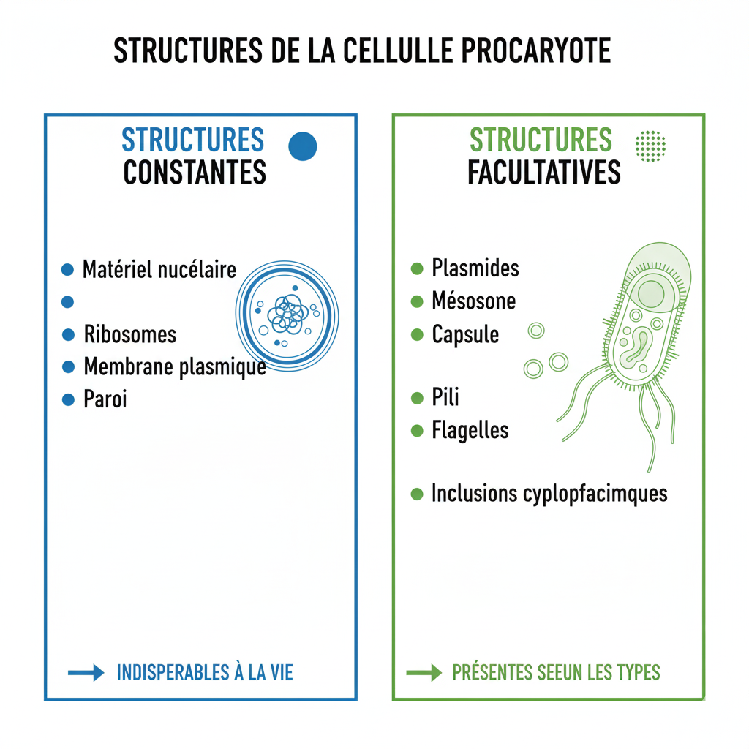
MATERIEL ET METHODES

Slide 54
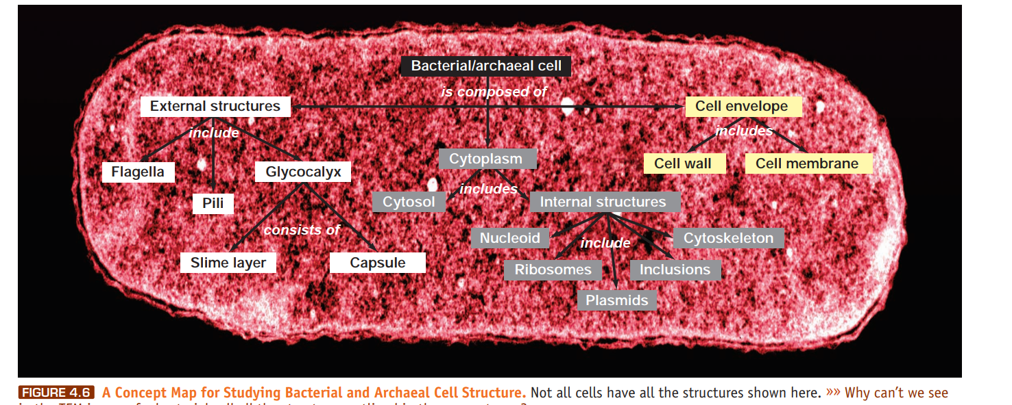

Slide 55
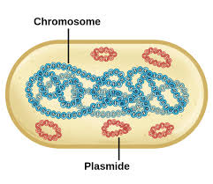
1.Génome bactérien
ADN bicatenaire (80 %) support de l’information génétique
Libre dans le cytoplasme (absence de membrane nucléaire)
Réplication semi-conservative selon le modèle de Watson et Crick précédant la division cellulaire
Lieu de mutations chromosomiques
Surenroulé et pelotonné dans le cytoplasme.
Notes:
Ce travail s’inscrit dans un contexte de résistance antimicrobienne en constante progression, notamment chez les entérobactéries productrices de carbapénémases (EPC).
Ces bactéries occupent une place centrale dans la pandémie mondiale de résistance aux antibiotiques. Leur dangerosité réside dans leur résistances associées à plusieurs classes d'antibiotiques,
conduisant dans certains cas à des souches panrésistantes , qui ménent parfois à des véritables impasses thérapeutiques, mettant en péril la prise en charge efficace des infections nosocomiales.
Notre objectif principal était de caractériser, sur les plans phénotypique et moléculaire, les souches d’EPC isolées au CHU de Constantine, et d’évaluer l’évolution épidémiologique du gène bla<sub>NDM</sub>, reconnu comme un marqueur émergent et préoccupant de résistance.

Slide 56
1.Génome bactérien
Autres constituants : 10 % ARN, 10 % de protéines dont ADN gyrases qui déroulent l’ADN pour permettre l’action des polymérases (ARN polymérases- ADN dépendantes) Appareil nucléaire,
site d’action de certains antibiotiques :
Quinolones et ADN gyrases
Rifamycines et ARN polymérases
Nitro-imidazolés et fragmentation de l’ADN chez les anaérobies stricts

Slide 57
2.Cytoplasme bacterien
Ne contient pas de mitochondries
80 % d’eau
Limité par une membrane cytoplasmique
Riche en ARN solubles (ARNr, ARNm, ARNt) : ribosomes (15 000 par cellule) ; Ils représentent 40 % du poids sec de la bactérie et 90 % de l’ensemble de l’ARN.
Notes:
Ce travail s’inscrit dans un contexte de résistance antimicrobienne en constante progression, notamment chez les entérobactéries productrices de carbapénémases (EPC).
Ces bactéries occupent une place centrale dans la pandémie mondiale de résistance aux antibiotiques. Leur dangerosité réside dans leur résistances associées à plusieurs classes d'antibiotiques,
conduisant dans certains cas à des souches panrésistantes , qui ménent parfois à des véritables impasses thérapeutiques, mettant en péril la prise en charge efficace des infections nosocomiales.
Notre objectif principal était de caractériser, sur les plans phénotypique et moléculaire, les souches d’EPC isolées au CHU de Constantine, et d’évaluer l’évolution épidémiologique du gène bla<sub>NDM</sub>, reconnu comme un marqueur émergent et préoccupant de résistance.

Slide 58
2.Cytoplasme bacterien
Les ribosomes sont le site d’action de certains antibiotiques (aminosides, phénicolés, cyclines, macrolides)
Contient également de nombreuses inclusions, vacuoles de lipides, granules de carbone, de phosphate... -pression osmotique interne considérable (5 à 20 atmosphères)
Notes:
Ce travail s’inscrit dans un contexte de résistance antimicrobienne en constante progression, notamment chez les entérobactéries productrices de carbapénémases (EPC).
Ces bactéries occupent une place centrale dans la pandémie mondiale de résistance aux antibiotiques. Leur dangerosité réside dans leur résistances associées à plusieurs classes d'antibiotiques,
conduisant dans certains cas à des souches panrésistantes , qui ménent parfois à des véritables impasses thérapeutiques, mettant en péril la prise en charge efficace des infections nosocomiales.
Notre objectif principal était de caractériser, sur les plans phénotypique et moléculaire, les souches d’EPC isolées au CHU de Constantine, et d’évaluer l’évolution épidémiologique du gène bla<sub>NDM</sub>, reconnu comme un marqueur émergent et préoccupant de résistance.

Slide 59
3.Membrane cytoplasmique
Le rôle principal de toutes les membranes plasmiques est d'agir comme des barrières sélectivement perméables : elles permettent à certaines molécules de passer à l'intérieur ou à l'extérieur de la cellule, tout en empêchant le mouvement d'autres molécules.
Chez les bactéries, les membranes plasmiques jouent également d'autres rôles essentiels. Elles sont le siège de plusieurs processus métaboliques cruciaux : la respiration, la photosynthèse et la synthèse des lipides et des constituants de la paroi cellulaire.

Slide 60
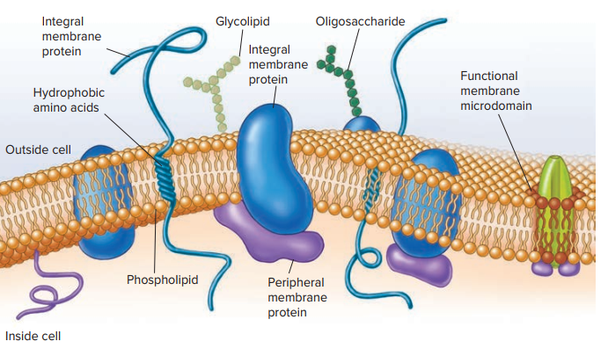

Slide 61
3.Membrane cytoplasmique
Les membranes plasmiques sont des structures très fines, qui ressemblent à deux lignes sombres de part et d'autre d'un intérieur clair lorsqu'elles sont observées au microscope électronique à transmission (MET).
la membrane est composée de deux couches de molécules lipidiquesdisposées bout à bout .
es membranes bactériennes contiennent à peu près autant de lipides que de protéines.

Slide 62
3.Membrane cytoplasmique
Le clivage des membranes par gravure à froid, une technique qui révèleles détails fins, expose les protéines situées dans la bicouche lipidique de la membrane.
La plupart des lipides associés aux membranes sont amphipathiques :ils sont structurellement asymétriques, avec des extrémités polaires et non polaires.

Slide 64
3.Membrane cytoplasmique
Les extrémités polaires interagissent avec l'eau et sont hydrophiles ; les extrémités non polaires hydrophobes sont insolubles dans l'eau et ont tendance à s'associer entre elles.
Dans les environnements aqueux,les lipides amphipathiques interagissent spontanément pour former une bicouche.
Les surfaces externes de la bicouche sont hydrophiles, tandis que les extrémités hydrophobes sont enfouies à l'intérieur, loin de l'eau environnante

Slide 65
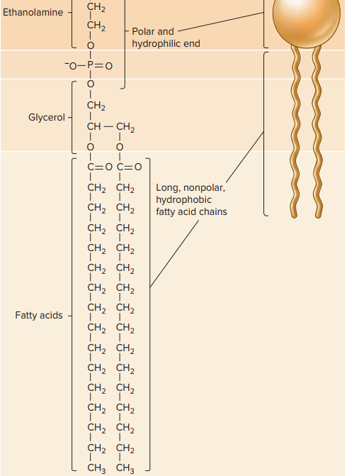

Slide 66
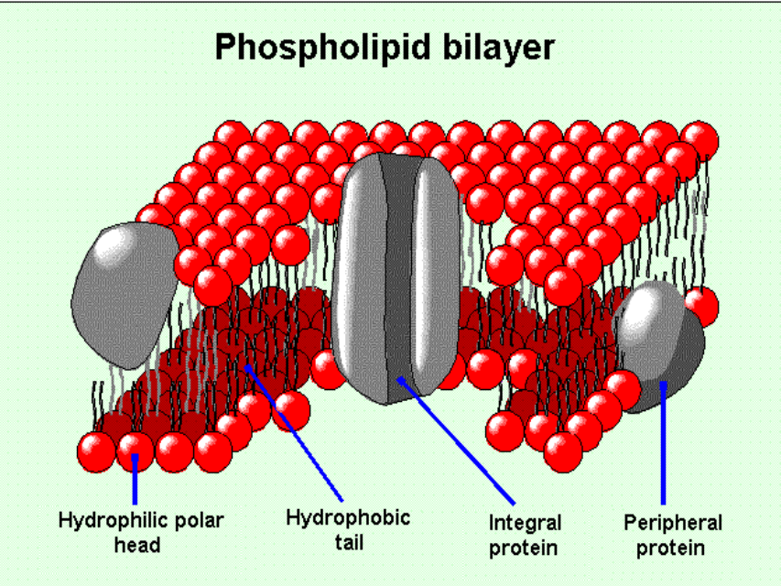

Slide 67
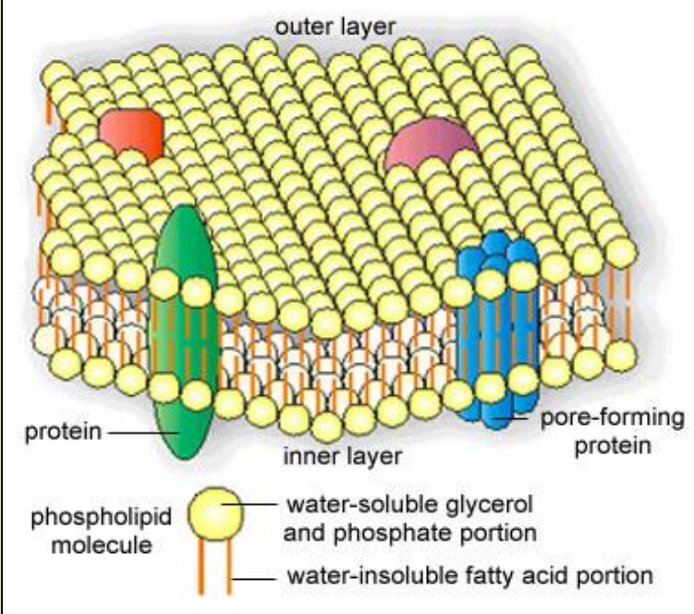

Slide 68
3.Membrane cytoplasmique
Fonctions :
Diffusion Passive : souvent appelée diffusion ou diffusion simple,est le processus par lequel les molécules se déplacent d'une région de concentration plus élevée vers une région de concentration plus faible.
les molécules se déplacent vers le bas du gradient de concentration.
La vitesse de la diffusion passive dépend de l'importance du gradient de concentration entre l'extérieur et l'intérieur d'une cellule

Slide 69
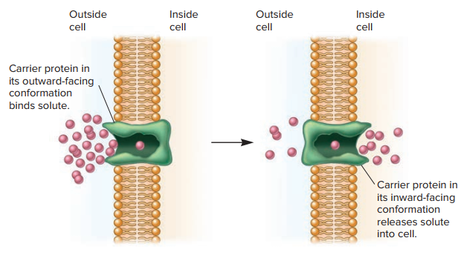
3.Membrane cytoplasmique
Diffusion facilitée
Lors de la diffusion facilitée, les substances se déplacent à travers la membrane plasmique à l'aide de protéines de transport qui sont soit des canaux, soit des transporteurs , qui forment des pores dans les membranes à travers lesquels les substances peuvent passer

Slide 70
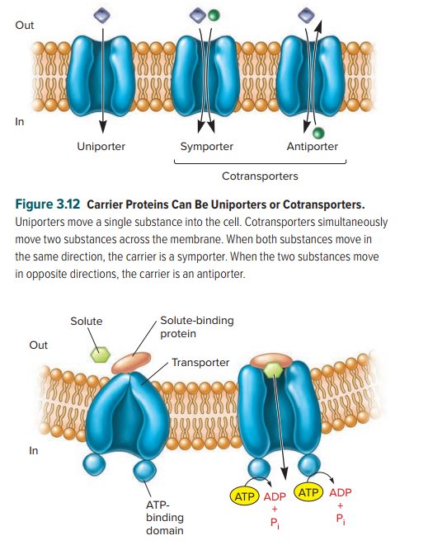
Le transport actif est le transport de molécules de soluté vers des concentrations plus élevées (c'est-à-dire contre un gradient de concentration).

Slide 71
4.Paroi bactérienne
Les bactéries peuvent être divisées en deux groupes distincts, appelés gram positif et gram négatif, selon qu'elles se colorent d'une certaine manière (-positif) ou non (-négatif).
Les couches de la paroi cellulaire des bactéries à Gram positif et à Gram négatif sont constituées d'une molécule unique appelée peptidoglycane.
Dans les cellules à Gram positif, il y a plusieurs couches de peptidoglycane, alors que dans les cellules à Gram négatif, il n'y en a qu'une seule.

Slide 72
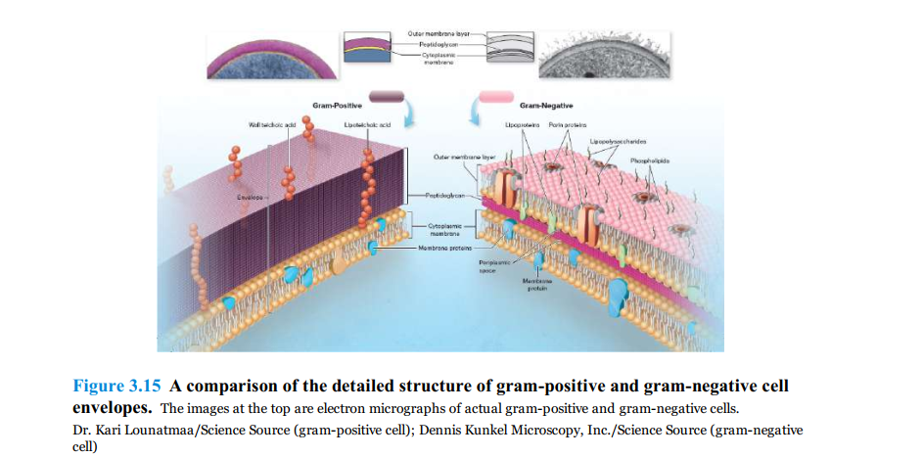

Slide 73
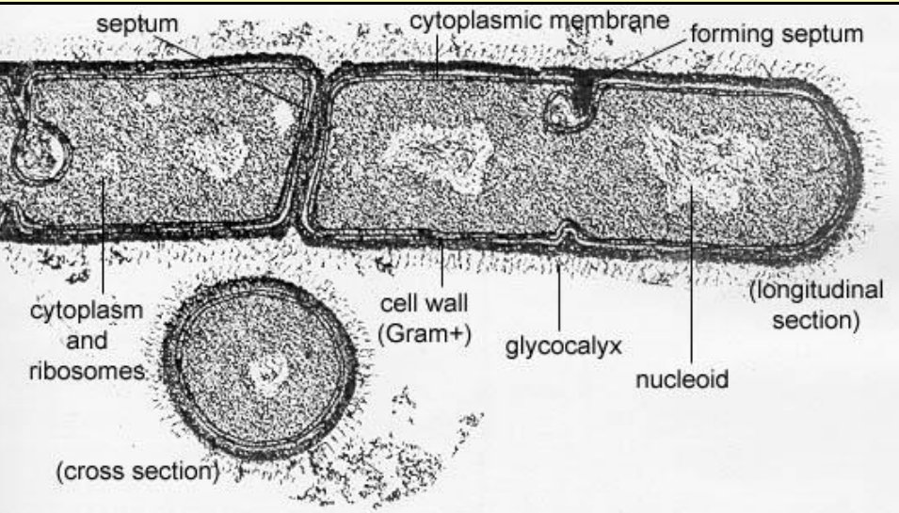

Slide 74
4.Paroi bacterienne
La paroi cellulaire est à l'origine d'un certain nombre de caractéristiques bactériennes importantes. En général, elle contribue à
déterminer la forme d'une bactérie, et elle fournit également le type de support structurel solide nécessaire pour empêcher une bactérie d'éclater ou de s'effondrer en raison de changements de la pression osmotique.
Les parois cellulaires de la plupart des bactéries sont relativement rigides grâce à une macromolécule unique appelé peptidoglycane (PG).

Slide 75
4.Paroi bacterienne
Ce composé est constitué d'une structure répétitive de longues chaînes de glycanes (sucres) réticulées par de courts peptides (protéines).
par de courts fragments de peptides (protéines) pour fournir une structure de soutien solide mais flexible . La quantité et la composition exacte du peptidoglycane varient selon les principaux groupes bactériens.

Slide 76
4.Paroi bacterienne
La majeure partie de la paroi cellulaire des Gram positifs est constituée d'une gaine épaisse et homogène de peptidoglycane dont l'épaisseur varie de 20 à 80 nm.
Elle contient également des polysaccharides acides étroitement liés, notamment l'acide téichoïque et l'acide lipotéichoïque.
Ces molécules semblent jouer un rôle dans l'entretien et l'élargissement de la paroi cellulaire au cours de la division cellulaire.
contribuent également à la charge acide de la surface cellulaire.

Slide 77
4.Paroi bacterienne
La paroi cellulaire des bactéries gram-négatives est constituée d'un seul feuillet mince (1-3 nm) de peptidoglycane.
Bien qui’il s’agit d’une structure protectrice quelque peu rigide, comme décrit précédemment, sa finesse rend les bactéries gram-négatives plus sensibles à la lyse.

Slide 78


Slide 79



Slide 80


Slide 81


Slide 82
La membrane externe
La membrane externe est une bicouche de phospholipides, appelée lipopolysaccharide (LPS)
Les chaînes de polysaccharides qui s'étendent à la surface servent de molécules de signalisation et de récepteurs.
Porte les sites récepteurs de bactériophages

Slide 83
La membrane externe
La partie lipidique du LPS est appelée endotoxine parce qu'elle stimule la fièvre et les réactions de choc dans les infections à Gram négatif telles que la méningite et la fièvre typhoïde.
La couche la plus interne de la MO est une couche de phospholipides ancrée par des lipoprotéines à la couche de peptidoglycane.
La membrane externe sert de tamis en ne laissant pénétrer que des molécules relativement petites , Ces molécules traversent la membrane par des canaux spéciaux , formés par des protéines porines qui recouvrent entièrement la membrane externe.cteur (protection contre le choc osmotique et confère aux bactéries leur forme particulière).
Antigénique porte l’antigène « 0 » somatique

Slide 84


Slide 85
Le Périplasme :
On appelle périplasme l’espace situé entre la membrane cytoplasmique et la paroi pour les bactéries à Gram positif et entre la membrane cytoplasmique et la membrane externe chez les bactéries à Gram négatif. Cet espace contient un certain nombre d’enzymes qu’on nomme enzymes périplasmiques.

Slide 86
Ribosomes
Ce sont des granulations sphériques de 20 à 30 nm de diamètre à structure complexe avec 1/3 de protéines et de 2/3 d’ARNr
Les ribosomes ont un coefficient de sédimentation de 70S formé de deux sous unité :
• La S/U 50S : qui contient l’ARN r23 S et 05S et 21 protéines
• La S/U 30S: qui contient l’ARN r16 S et 31 protéines
Fonction:
Après la transcription du message génétique en ARNm, les ribosomes vont les traduire en acides aminés qui s’unissent pour donner des protéines structurales et/ou enzymatiques.

Slide 87


Slide 88
Capsule bacterienne
Élément facultatif qui entoure la paroi avec une forme régulière et bien délimitée
Composition : polymère polysaccharidique, mais peut-être protéique ou mixte
MEE au MO se par la coloration à l’encre de chine.
Fonctions :
protège la bactérie contre la phagocytose
Inhibe l’activité de la voie alterne
Permet l’adhérence aux cellules infectées
La capsule est immunogène, elle permet l’élaboration d’anticorps sp →les sérotypes pour l’identification
La capsule permet aussi la production des vaccins

Slide 89

Slime
La surface des cellules bactériennes est fréquemment exposée à des conditions environnementales sévères.
Les cellules bactériennes se protègent avec une couche S ou un glycocalyx, ou les deux.
milliers de copies d'une seule protéine, reliées entre elles comme de minuscules clôtures à mailles losangiques.
Elles sont souvent appelées "l'armure" d'une cellule bactérienne
Les scientifiques ont mis longtemps à les découvrir parce que les bactéries ne les produisent que lorsqu'elles se trouvent dans un environnement hostile.

Slide 90
Le glycocalyx
Le glycocalyx se développe comme un revêtement d'unités répétées de polysaccharides ou de glycoprotéines.
Ilprotège la cellule et, dans certains cas, l'aide à adhérer à son environnement.
Les glycocalyces diffèrent d'une bactérie à l'autre en termes d'épaisseur, de structure et de composition chimique.
Certaines bactéries sont recouvertes d'un bouclier lâche appelé couche visqueuse qui peut les protéger contre la perte d'eau et de nutriments.

Slide 91

Le glycocalyx
Un glycocalyx est appelé capsule lorsqu'il est lié plus étroitement à la cellule que ne l'est la couche visqueuse et qu'il est plus dense et plus épais.
Les capsules donnent aux colonies un caractère nettement collant (mucoïde) sur la gélose .

Slide 92
Flagelle
Ce sont des éléments facultatifs (bacilles++ et exceptionnellement chez les cocci)
Se sont des filaments ondulés sous forme hélicoïdale.
Composition : le flagelle comprend
Le corps basal : régulateur de mouvements
Le crochet : conduit creux et flexible qui relie le corps basal au filament
Le filament : est une série d’acides aminés qui donne une protéine dite la flagelline

Slide 93



Slide 94
Fimbrae/Pili
Les fimbriae sont de petites fibres ressemblant à des soies qui jaillissent de la surface de nombreuses cellules bactériennes .
Leur composition exacte varie, mais la plupart d'entre elles contiennent des protéines.
Les fimbriae ont une tendance inhérente à se coller les unes aux autres et aux surfaces.

Slide 95
Fimbrae/Pili
Ils sont en partie responsables de l'accrochage mutuel des cellules qui conduit aux biofilms et autres agrégats épais de cellules à la surface des liquides, ainsi que de la colonisation microbienne à la surface des liquides et de la colonisation microbienne des solides inanimés tels que les roches et le verre.
Certains pathogènes peuvent coloniser et infecter les tissus de l'hôte grâce à l'adhésion étroite entre leurs fimbriae et les cellules épithéliales.
Par exemple, le gonocoque colonise les voies génito-urinaires. et Escherichia coli colonise l'intestin par ce biais.
Les formes mutantes de ces pathogènes qui n'ont pas de fimbriae sont incapables de provoquer des infections.

Slide 96



Slide 97



Slide 98


Slide 99
Fimbrae/Pili
Un pilus est une structure tubulaire longue et rigide composée d'une protéine spéciale, la piline.
Les pili de conjugaison sont utilisés dans un processus "d'accouplement" entre cellules appelé conjugaison, qui implique un transfert partiel d'ADN d'une cellule à l'autre .
Un pilus de conjugaison provenant de la cellule donneuse s'unit à une cellule receveuse, fournissant ainsi une cellule cytoplasmique.
cellule réceptrice, fournissant ainsi une connexion cytoplasmique pour effectuer le transfert.

Slide 100


Slide 101
La spore
La spore (Bacillus et Clostridium) : cellule résistante qui vit au ralenti et consomme moins de substances nutritives
Survit en manque d’eau et d’éléments nutritifs, et résiste à des chaleurs de 80°C voir 100°C, aux radiations, aux agents physiques et chimiques

Slide 102
La spore
Composition :
La spore est composée de : chromosome, cytoplasme, membrane plasmique
En plus on retrouve :
Le cortex contient le peptidoglycane associé à l’acide dipicolimique et au calcium
Un manteau avec deux tuniques la tunique interne et externe =l’exosporium entoure le cortex
On parle d’endospore car elle se développe à l’intérieur de la cellule végétative
Selon sa position dans la cellule végétative on a :
Terminale
Subterminale
Centrale
peut-être : ♦régulière ♦déformante

Slide 103


Slide 104
Application
Le diagnostic bactérien
Taxonomie
Industrie Biotechnologique

Slide 105

L’identification bactérienne
L’étude de la morphologie des bactéries, se fait au microscope optique,
par : L’examen à l’état frais (objectif X 4O) : Il nous renseigne sur :
La mobilité de la bactérie
La forme de la bactérie
La présence des spores (préparation avec l’encre de chine)

Slide 106

L’Identification bactérienne
L’examen des préparations fixées et colorées (objectif X 1OO) par :
Coloration au bleu de méthylène
Coloration au Gram
Coloration au Ziehl Neelsen

Slide 107
Conclusion
L’étude de la structure bactérienne permet la compréhension du diagnostic de base dans un laboratoire de microbiologie médicale, qui est la première étape de la classification des bactéries
Cela permet de connaitre la particularité des Bacteria, et surtout les exceptions dans la structure bactérienne qui font la curiosité et la complexité de cette discipline, qui a un apport certain dans la prise en charge des maladies infectieuses.

Slide 108
Bibliographie
Prescott microbiology 121E , 12 Th edition 2024
Remic 2024
Bailey and Scott's Diagnostic Microbiology 15e
Medical Microbiology for Health Professionals (4th Ed.) by Judy Gnarpe
Hughes D, Mader A. The Gram-positive cell wall: A structural overview. J Mol Biol. 2020;432(1):15-28.
Institut Pasteur. La cellule bactérienne : anatomie et fonctions [Internet]. Paris: Institut Pasteur; 2024 [cité le 20 sept 2025]. Disponible sur : https://www.pasteur.fr/fr/cours/microbiologie/cellule-bacterienne.

